Slide 1
Tutorial de R (Anàlisi de dades)
https://www.sololearn.com/learning/
1 de juny de 2022

Slide 2
Descarregar data set de mtcars de Google Dataset i Kagle
data <- read.csv("C:/Users/Alumne_mati1/Desktop/BigData/src/mtcars.csv")
dim(data)
x = mtcars[mtcars$am == 0,]
x[x$qsec == min(x$qsec),]
dim(data)
[1] 32 12
> x = mtcars[mtcars$am == 0,]
> x[x$qsec == min(x$qsec),]
mpg cyl disp hp drat wt qsec vs am gear carb
Camaro Z28 13.3 8 350 245 3.73 3.84 15.41 0 0 3 4

Slide 3
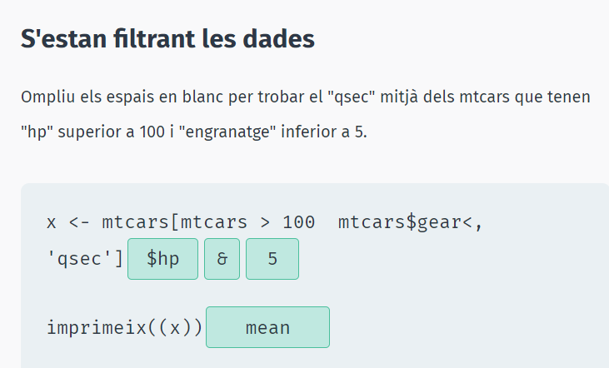
S'estan filtrant les dades
Podem utilitzar múltiples condicions per trobar les files que necessitem. Per exemple, trobem el cotxe més ràpid que té una caixa de canvis automàtica. La columna qsec mostra el temps d'1/4 milla, mentre que la columna am mostra el tipus de transmissió: 0 = automàtic, 1 = manual.

Slide 4
Correlació
Una matriu de correlació s'utilitza en l'anàlisi de dades per trobar la dependència entre diverses columnes. Un valor de correlació proper a 1 mostra que les columnes comparades estan altament correlacionades, mentre que un valor proper a 0 mostra que estan menys correlacionades. Podeu trobar la matriu de correlació utilitzant la funció cor:
res = cor(mtcars)
res = round(res,2)
print(res)

Slide 5
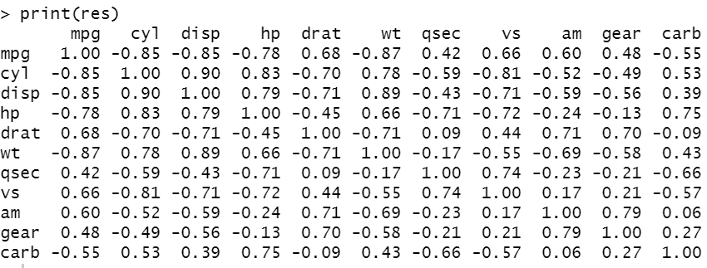
Podem veure pels resultats, que, per exemple, la columna HP està altament correlacionada amb la columna cyl. Això té sentit, ja que la potència depèn del nombre de cilindres.

Slide 6
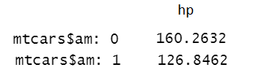
Agrupament de dades
R ens permet agrupar les dades per una columna i calcular un agregat per als grups. Per exemple, suposem que volem trobar la potència mitjana dels nostres cotxes, agrupats per tipus de transmissió. Podem fer-ho amb la funció by(). S'aplica una funció a cada grup:
by (mtcars$hp, mtcars$am, mean)
El primer paràmetre és la columna on s'aplica la funció, el segon paràmetre defineix la columna per agrupar les dades i el tercer paràmetre és la funció que volem aplicar.
El codi anterior calcularà la mitjana hp per als cotxes amb transmissions automàtiques i manuals.

Slide 7
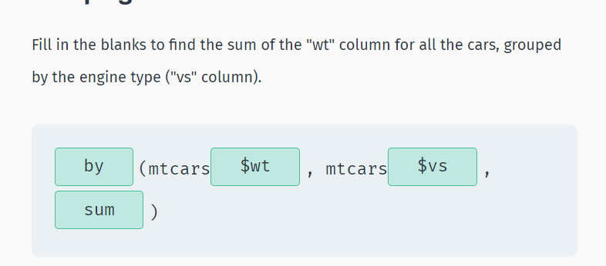

Slide 8
Una manera alternativa d'agrupar i executar funcions agregades és la funció d'aplicació:
tapply(mtcars$hp, mtcars$am , mean)
Té els mateixos paràmetres que la funció by(). La principal diferència entre tapply i by és que tapply retorna una matriu, mentre que by retorna un objecte, que es pot convertir en una llista.
by() és en realitat un embolcall en tapply().
Trieu la funció d'agrupació amb la qual us sentiu més còmodes treballant.
Com hem vist en aquest mòdul, R suporta funcions que permeten manipular fàcilment les dades emmagatzemades en un marc de dades.
L'ús d'aquestes funcions depèn de la tasca d'anàlisi de dades que esteu intentant dur a terme.

Slide 9
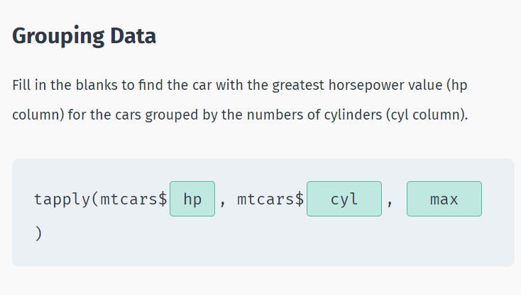
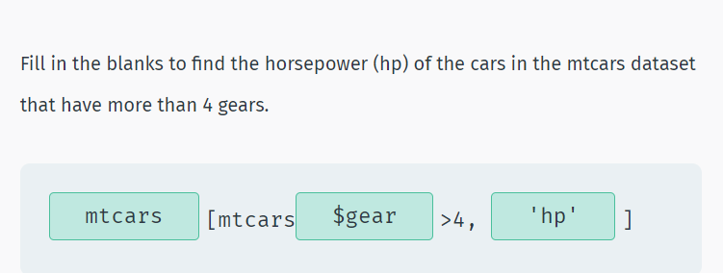

Slide 10
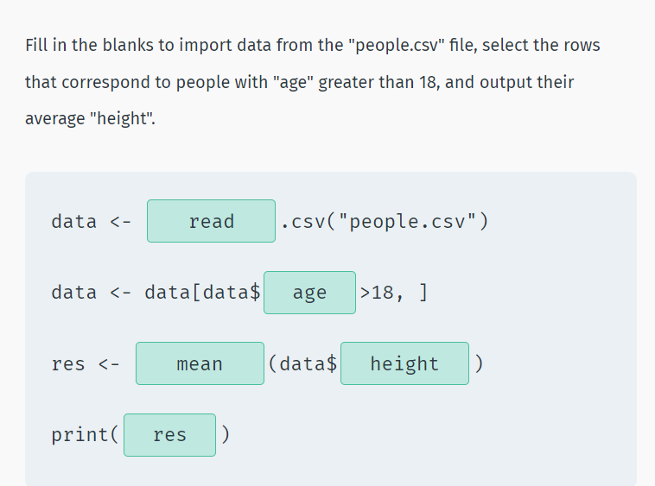

Slide 11
Titanic Survivors
You are working on the Titanic Survivors data set, which includes information on the passengers of the ship. The data is stored in a CSV file, which is already imported in the given code. You want to understand how the class of the ticket impacted the survival rate. For that, you need to find and output the mean class value for the passengers who are adults (Age >= 18), grouped by the Survived column.
x <- read.csv('/usercode/files/titanic.csv')
r1 = x[x$Age >=18,]
r1 = tapply(r1$Pclass, r1$Survived, mean)
print(r1)

